Slide 1
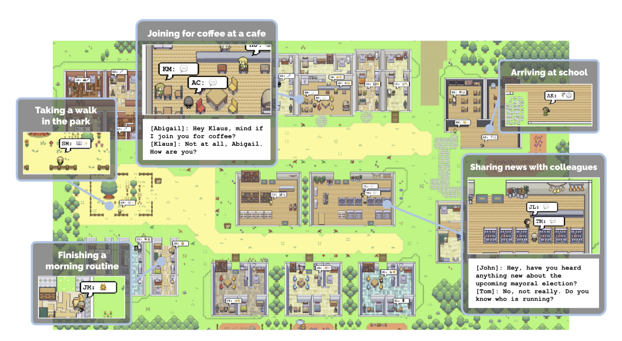
Generative Agents: Interactive Simulacra of Human Behavior
arXiv:2304.03442v2 [cs.HC] 6 Aug 2023
UIST ’23, October 29-November 1, 2023, San Francisco, CA, USA
-박지영

Slide 2

목차
1 ABSTRACT
2 SANDBOX ENVIRONMENT IMPLEMENTATION
3 Generative Agent Architecture
4 EVALUATION1 - CONTROLLED
5 EVALUATION2 - END-TO-END
6 DISSCUSTION
7 CONCULSION

Slide 3
1. ABSTRACT
Generative AI of this paper
LLM + interactive agent = believable simulation architecture
Baseline
GPT 3.5
Difference of previous paper
최종 사용자는 에이전트들을 관찰, 상호 작용
Ex) 예를 들어, 최종 사용자나 개발자가 마을에서 게임 내 발렌타인 데이 파티를 개최하기를 원한다면, 전통적인 게임 환경에서는 수십 명의 캐릭터의 행동을 수동으로 스크립팅해야 합니다. 저희는 생성 에이전트를 사용하면 한 에이전트에게 파티를 열고 싶다고 간단히 말하는 것만으로 충분하다는 것을 보여줍니다.“
Notes:
연구는 대규모 언어 모델과 계산 상호 작용 에이전트를 결합하여 인간 행동을 신뢰성 있게 시뮬레이션하는 새로운 아키텍처를 소개합니다.
'생성 에이전트'라고 불리는 이 컴퓨터 소프트웨어 에이전트는 인간과 같이 행동하는 모델을 만드는 데 중점을 두고 있습니다.
이 논문에서 제시된 생성 에이전트는 개인 및 집단 행동을 신뢰할 수 있게 시뮬레이션할 수 있습니다.
이 아키텍처는 ChatGPT와 같은 대규모 언어 모델에 기반
다른 논문과의 차이점,,.,.,.,.,.,.>>> 예를 들어, 최종 사용자나 개발자가 마을에서 게임 내 발렌타인 데이 파티를 개최하기를 원한다면, 전통적인 게임 환경에서는 수십 명의 캐릭터의 행동을 수동으로 스크립팅해야 합니다. 저희는 생성 에이전트를 사용하면 한 에이전트에게 파티를 열고 싶다고 간단히 말하는 것만으로 충분하다는 것을 보여줍니다.“
최종 사용자는 이러한 에이전트들을 관찰하고 상호 작용할 수 있습니다. 예를 들어, 최종 사용자나 개발자가 마을에서 게임 내 발렌타인 데이 파티를 개최하기를 원한다면, 전통적인 게임 환경에서는 수십 명의 캐릭터의 행동을 수동으로 스크립팅해야 합니다. 저희는 생성 에이전트를 사용하면 한 에이전트에게 파티를 열고 싶다고 간단히 말하는 것만으로 충분하다는 것을 보여줍니다.“ >> 아마 relection, plan 과 같이 학습된....... generative agent를 이용해서 ,,,>> 이 부분은 endtoend 쪽에서 자세히 섦여
-----------------------

Slide 4
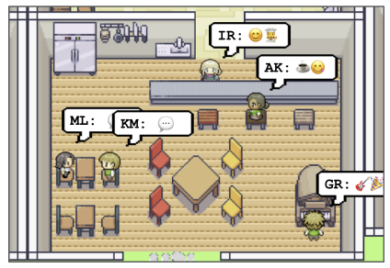
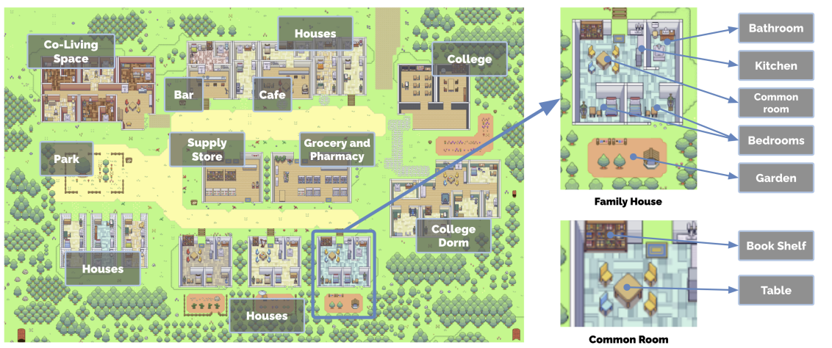
2. SANDBOX ENVIRONMENT IMPLEMENTATION
Framework : Phaser
Server: sandbox
Notes:
Framework : Phaser
Sever: sandbox
The server maintains a JSON data structure
생성 에이전트의 어포던스를 설명하기 위해 심즈(The Sims)[7]을 연상시키는 단순한 샌드박스 세계의 캐릭터로 인스턴스화합니다. >>
스몰빌에는 25명의 독특한 에이전트들이 살고 있습니다.
에이전트 간 커뮤니케이션 에이전트는 자신의 행동으로 세계와 상호 작용하고 자연 언어를 통해 서로 상호 작용합니다. 스몰빌의 생성 에이전트들은 서로 상호작용을 통해 정보를 교환하고 새로운 관계를 형성하며 공동 활동을 조율합니다.
저희는 샌드박스 세계에서 격리 관계를 나타내는 트리 데이터 구조로 샌드박스 환경(영역 및 객체)을 표현합니다. 저희는 이 트리를 자연 언어로 변환하여 생성 에이전트에게 전달합니다.. 예를 들어, "주방"의 자식인 "스토브"는 "주방에 스토브가 있다"로 렌더링됩니다. 에이전트는 환경을 탐색하는 동안 환경의 개별 트리 표현을 구축합니다.
이 동작에 대한 완전한 자연 언어 설명은 에이전트의 아바타를 클릭하여 접근할 수 있습니다.
단 한 단락의 설명으로부터 시작하여, 생성 요원들은 그들의 하루를 계획하기 시작합니다. 시간이 지나면서, 생성 요원들의 행동은 이 요원들이 서로 그리고 세상과 상호작용하고, 기억과 관계를 형성하고, 공동 활동을 조정하면서 진화합니다.

Slide 5
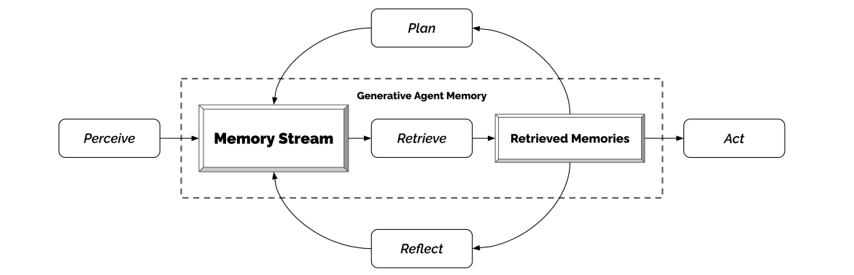
3. Generative Agent Architecture
Three main components.
Memory stream
Reflection
Plan
Notes:
Our architecture comprises three main components.
1. 첫 번째는 자연어로 에이전트의 경험에 대한 포괄적인 목록을 기록하는 장기 메모리 모듈인 메모리 스트림입니다. 메모리 검색 모델은 관련성, 빈도 및 중요도를 결합하여 에이전트의 순간 행동을 알리는 데 필요한 기록을 표면화합니다.
두 번째는 성찰(reflection)로, 시간이 지남에 따라 기억을 고차원적 추론으로 합성하여 에이전트가 자신과 다른 사람들에 대한 결론을 도출하여 행동을 더 잘 안내할 수 있도록 합니다.
세 번째는 계획입니다. 계획은 이러한 결론과 현재 환경을 높은 수준의 실행 계획으로 변환한 다음 행동과 반응을 위한 세부 행동으로 재귀적으로 변환하는 것입니다. 이러한 성찰과 계획은 에이전트의 미래 행동에 영향을 미치기 위해 메모리 스트림으로 피드백됩니다.

Slide 6
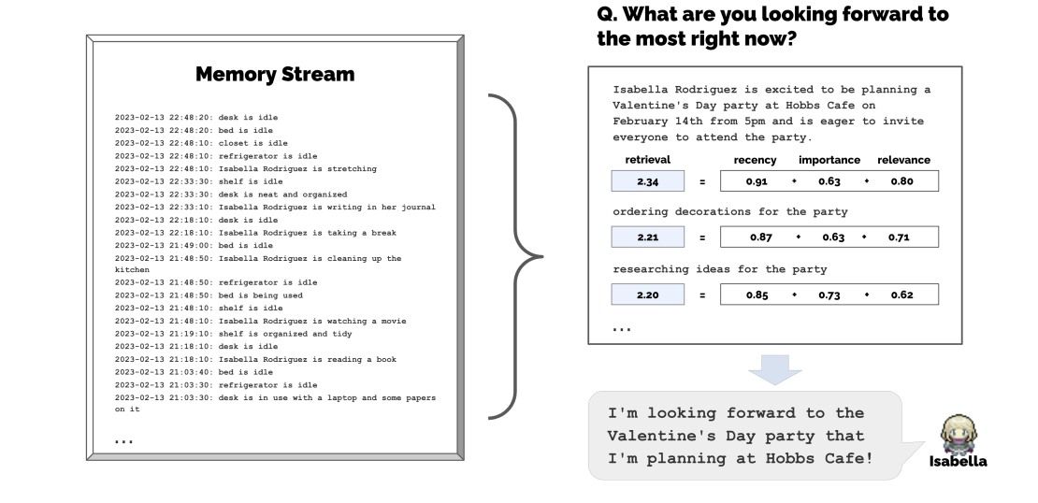
3. Generative Agent Architecture - Memory stream
Notes:
이 섹션에서는 생성 에이전트가 인간 행동을 모방하기 위해 어떻게 경험을 처리하고 이를 바탕으로 행동을 생성하는지 설명합니다. 에이전트는 현재 환경과 과거 경험을 입력으로 받아 행동을 출력합니다. 이 아키텍처의 핵심은 메모리 스트림(memory stream)이라는 데이터베이스로, 에이전트의 경험을 포괄적으로 기록합니다. 이 메모리 스트림에서 기록을 검색하여 에이전트의 행동을 계획하고 환경에 적절히 반응합니다. 이 아키텍처는 모든 것을 자연어 설명으로 기록하고 추론하며, 대규모 언어 모델을 활용합니다. 현재 구현은 ChatGPT의 gpt3.5-turbo 버전을 사용합니다.
여러 스트리밍이 쌓이면 어느 것이 중요한 것인지 판별 불가… 그러므로 가중치를 부여한다.
검색 함수는 최근성(recency), 중요도(importance), 관련성(relevance)의 세 가지 주요 구성 요소를 기반으로 합니다. 최근성은 최근에 접근한 메모리 객체에 높은 점수를 부여합니다. 중요도는 중요한 메모리와 일상적인 메모리를 구별하여 점수를 매깁니다. 관련성은 현재 상황과 관련된 메모리 객체에 높은 점수를 부여합니다. 이 세 가지 요소를 가중치 조합하여 최종 검색 점수를 계산합니다. 가장 높은 점수를 받은 메모리가 언어 모델의 컨텍스트 창에 포함됩니다.

Slide 7
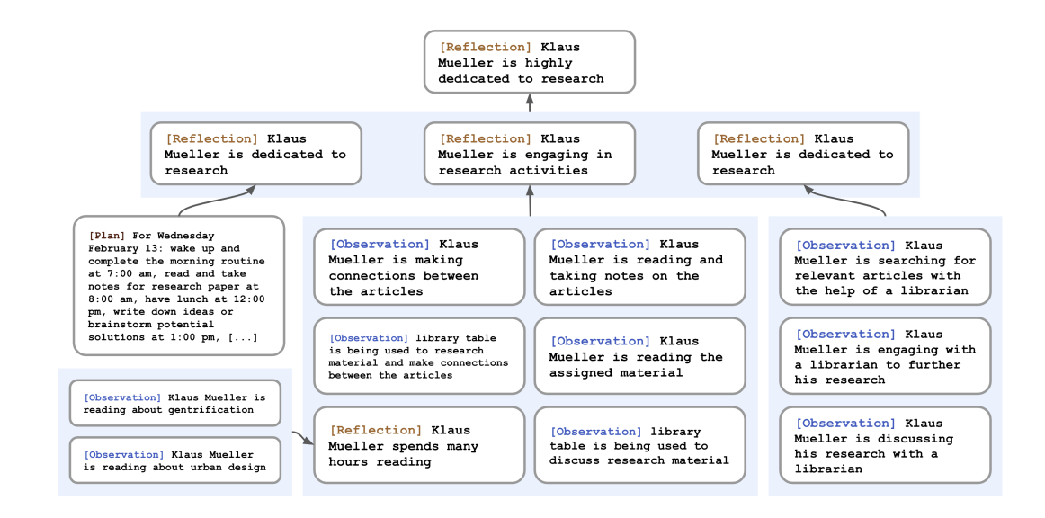
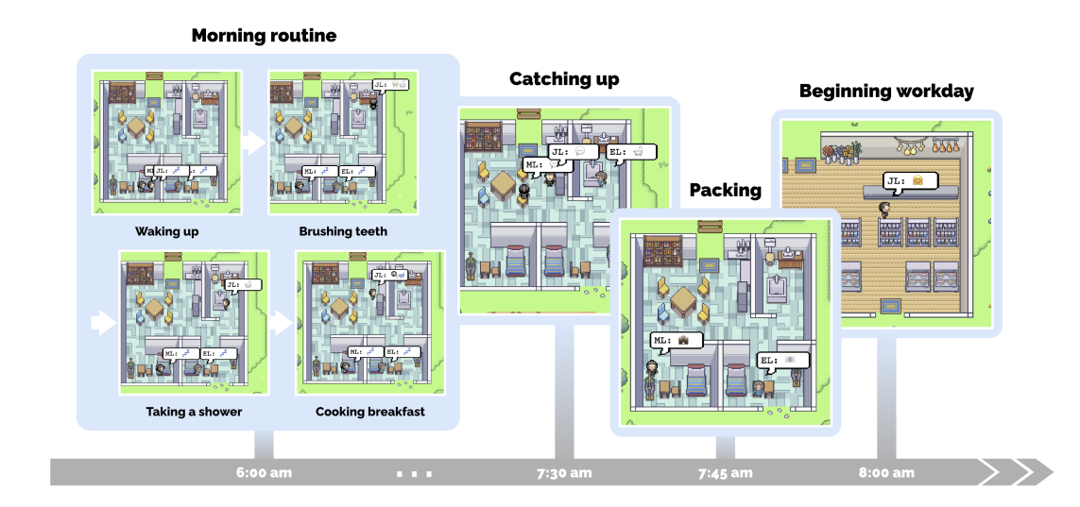
3. Generative Agent Architecture – reflection, plan
Reflection
Plan
Notes:
이 아키텍처는 '반영(reflection)'이라는 두 번째 유형의 기억을 도입합니다. 반영은 에이전트가 생성하는 보다 추상적이고 상위 수준의 생각입니다. 반영은 기억의 일종이므로 검색이 발생할 때 다른 관찰과 함께 포함됩니다. 반영은 주기적으로 생성되며, 에이전트가 경험한 최신 이벤트의 중요도 점수 합계가 임계값을 초과할 때 생성됩니다
반영의 첫 단계는 에이전트가 최근 경험을 바탕으로 반영할 내용을 결정하는 것입니다. 대규모 언어 모델에 에이전트의 메모리 스트림에서 가장 최근 100개의 기록을 조회하고, "위 정보만을 가지고 답볼 수 있는 가장 중요한 3가지 고차원 질문은 무엇인가?"라고 프롬프트합니다. 이 과정은 후보 질문을 생성합니다. 예를 들어, Klaus Mueller에 대해 열정적인 주제는 무엇인가? 및 Klaus Mueller와 Maria Lopez 사이의 관계는 어떠한가? 등입니다. 이 생성된 질문을 검색 쿼리로 사용하여 관련 기억(다른 반영을 포함)을 수집합니다. 그런 다음 언어 모델에게 통찰을 추출하고 통찰에 대한 근거로 사용된 특정 기록을 인용하도록 프롬프트합니다.
이 과정은 Klaus Mueller가 젠트리피케이션에 대한 연구에 전념하고 있음(1, 2, 8, 15번 기록 때문에)과 같은 진술을 생성합니다. 이 진술은 메모리 스트림에 반영으로 파싱 및 저장되며, 인용된 메모리 객체에 대한 포인터가 포함됩니다. 반영은 에이전트가 관찰뿐만 아니라 다른 반영에 대해서도 반영할 수 있도록 명시적으로 허용합니다. 결과적으로, 에이전트는 반영의 나무를 생성하며, 나무의 잎 노드는 기본 관찰을 나타내고, 비잎 노드는 나무에서 높아질수록 더 추상적이고 상위 수준의 생각을 나타냅니다.
--------------------------
이 섹션은 생성 에이전트가 상황에 따라 신뢰할 수 있는 행동을 생성할 수 있지만, 일련의 행동이 일관되고 신뢰할 수 있도록 장기적으로 계획하는 데 필요한 도전을 다룹니다. 예를 들어, 언어 모델에 Klaus의 배경을 프롬프트하고 특정 시간에 취해야 할 행동을 물었을 때, Klaus는 이미 점심을 두 번 먹었음에도 불구하고 12시, 12시 30분, 1시에 계속 점심을 먹는 등의 반응을 보입니다. 이러한 문제를 극복하기 위해 계획이 필요합니다. 아래에서 설명하는 접근 방식을 사용하면 Klaus의 오후 계획은 더 적절하게 조정됩니다: 12시에 Hobbs Cafe에서 점심을 먹으며 독서, 1시에 학교 도서관에서 연구 논문 작업, 3시에 공원에서 산책하는 등의 계획을 세웁니다.
계획은 에이전트의 미래 행동 시퀀스를 기술하며, 에이전트의 행동을 시간에 걸쳐 일관되게 유지하는 데 도움이 됩니다. 계획에는 위치, 시작 시간, 지속 시간이 포함됩니다. 계획은 메모리 스트림에 저장되며 검색 과정에 포함되어 에이전트가 관찰, 반영, 계획을 모두 고려하여 행동을 결정할 수 있게 합니다. 에이전트는 필요에 따라 계획을 중간에 변경할 수 있습니다. 계획을 만들기 위해, 우리의 접근법은 상위 수준에서 시작하여 점차 세부적으로 구체화합니다. 처음에는 하루의 전체적인 계획을 개략적으로 작성합니다. 이후, 이 계획을 시간별로 세분화하고, 다시 5~15분 단위로 세분화합니다.
4.3.1 반응 및 계획 업데이트
생성 에이전트는 매 시간마다 주변 세계를 인식하고, 이러한 관찰이 메모리 스트림에 저장되는 액션 루프에서 작동합니다. 언어 모델은 이 관찰을 통해 에이전트가 기존 계획을 계속할지, 반응할지 결정합니다. 예를 들어, Eddy의 아버지 John이 Eddy가 집 정원에서 짧은 산책을 하는 것을 관찰하면, 이는 John이 반응을 고려해야 할 상황이 됩니다. 이러한 관찰은 에이전트에게 특정한 반응을 유발하고, 그 결과로 계획이 재생성됩니다.

Slide 8
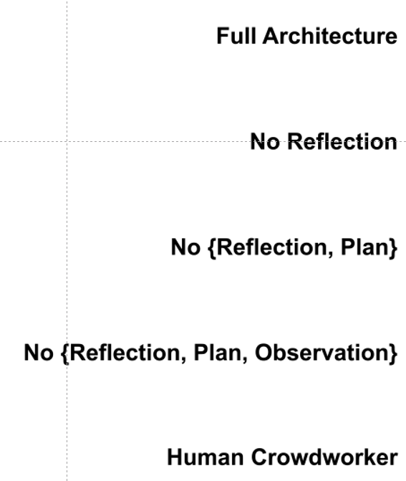
4. EVALUATION 1 - CONTROLLED
평가 기준이 되는 질문 카테고리 5개
self-knowledge, retrieving memory, generating plans, reacting, and reflecting.
기반으로 질문을 하여 응답 생성.
5가지 agents들을 평가하여 ranked
>> trueskill 사용
Notes:
위의 내용에 따르면, 연구자들은 사람들을 고용하여 인공 에이전트들의 행동을 모방하고 생성하는 역할을 하도록 했습니다. 이렇게 함으로써, 인간이 작성한 응답을 기반으로 인공 에이전트들의 행동을 평가할 수 있는 기준점을 마련했습니다. 구체적으로는, 각각의 인간 참여자들이 특정 인공 에이전트의 'sandbox life' 즉, 시뮬레이션된 생활을 재생시켜 본 후, 그 에이전트의 메모리 스트림을 검토하고, 그 에이전트의 목소리로 인터뷰 질문에 대한 응답을 작성하도록 했습니다.
이렇게 사람들이 직접 에이전트처럼 행동양식을 생성하는 것은, 인공 에이전트의 행동이 인간의 행동과 얼마나 비슷한지, 즉 인간의 행동을 얼마나 잘 모방할 수 있는지를 평가하는 데 중요한 기준이 됩니다. 이를 통해 연구자들은 인공 에이전트의 행동이 인간의 행동에 비해 얼마나 신뢰할 수 있고, 진정성 있는지를 평가할 수 있습니다.
이 연구에서 결과는 참가자들이 각 에이전트 유형에 매긴 순위를 바탕으로 도출되었습니다. 참가자들은 다섯 가지 조건(전체 아키텍처, 세 가지 감소된 아키텍처, 그리고 인간 작성 조건)에 대해 그들의 신뢰성을 순위로 매겼습니다. 이 순위 데이터를 기반으로 TrueSkill 평가 시스템을 사용하여 각 조건에 대한 평균 점수(𝜇)와 표준 편차(𝜎)를 계산했습니다.
TrueSkill 시스템은 여러 플레이어가 참여하는 환경에서 Elo 체스 평가 시스템을 일반화한 것으로, 경쟁적인 게임 성능을 바탕으로 플레이어를 평가하는 데 사용됩니다. 이 시스템은 순위 데이터를 가지고 각 조건에 대한 평균 점수와 표준 편차를 산출합니다. 이렇게 산출된 점수는 조건들 간의 상대적인 신뢰성을 나타냅니다. 높은 점수는 다른 조건들에 비해 더 높은 순위를 받았음을 의미합니다.
추가적으로, 연구진은 Kruskal-Wallis 검정을 사용하여 이 결과의 통계적 유의성을 조사했습니다. 이 검정은 비모수적 방법으로 원-웨이 ANOVA의 대안입니다. 그 후에 Dunn의 사후 검정을 수행하여 조건들 간의 쌍대 비교를 식별했고, 여러 번 비교를 위해 Holm-Bonferroni 방법을 사용하여 p-값을 조정했습니다.
따라서, 각 조건의 순위 데이터를 TrueSkill 시스템을 사용해 분석함으로써 각각의 조건에 대한 평균 점수와 표준 편차를 얻을 수 있었으며, 이를 통해 각 조건의 신뢰성을 평가할 수 있었습니다.
6 통제된 평가
6.1 평가 절차
생성 에이전트의 평가를 위해, 에이전트가 자연어 질문에 응답하는 특성을 활용합니다. 에이전트들은 과거 경험을 기억하고, 경험에 기반한 미래 행동을 계획하며, 예상치 못한 사건에 적절히 반응하고, 자신의 성능을 반영하여 미래 행동을 개선하는 능력을 시험하기 위해 "인터뷰"됩니다. 이러한 질문에 제대로 응답하기 위해서는 에이전트가 정보를 성공적으로 검색하고 종합해야 합니다.
행동의 신뢰성을 평가의 종속 변수로 설정하고, 다섯 가지 주요 영역(자기 지식 유지, 기억 검색, 계획 생성, 반응, 반영)을 평가하기 위해 다섯 가지 질문 카테고리를 포함합니다. 각 카테고리에 대해 에이전트의 능력을 시험하는 다섯 개의 질문을 합니다. 예를 들어, 자기 지식에 대한 질문으로는 "자기소개를 해보세요" 또는 "평일 일정을 대략적으로 설명해보세요"가 있으며, 기억 검색, 계획, 반응, 반영에 대한 질문도 각각 포함됩니다.
Smallville에서 이틀 동안 시뮬레이션을 통해 에이전트들은 다양한 상호작용과 기억을 축적하며, 이는 그들의 응답을 형성하는 데 영향을 미칩니다. 평가자들은 무작위로 선택된 에이전트의 생활 재생을 관찰하고, 네 가지 다른 에이전트 아키텍처와 인간 작성 조건에서 생성된 인터뷰 응답을 비교합니다. 실험은 각 질문 카테고리에서 무작위로 선택된 질문 하나와 모든 조건에서 생성된 에이전트의 응답을 보여줍니다. 평가자들은 조건의 신뢰성을 가장 신뢰할 수 있는 것부터 가장 적게 신뢰할 수 있는 것까지 순위를 매깁니다.
6.2 조건
이 섹션에서는 인터뷰 질문에 독립적으로 답변하기 위해 모든 조건을 사용했습니다. 생성 에이전트 아키텍처를 세 가지 유형의 메모리(관찰, 반영, 계획)에 대한 접근을 제한한 축소된 아키텍처와 인간 크라우드워커가 작성한 조건과 비교했습니다. 세 가지 축소된 아키텍처에는 메모리 스트림에서 관찰, 반영, 계획에 대한 접근이 전혀 없는 구조, 관찰에는 접근하지만 반영과 계획에는 접근하지 못하는 구조, 관찰과 계획에는 접근하지만 반영에는 접근하지 못하는 구조가 있습니다. 추가적으로, 기본적인 행동 역량을 평가하기 위해 인간 크라우드워커가 작성한 행동을 포함하는 조건도 추가했습니다. 각 크라우드워커는 25명의 에이전트 중 하나의 산드박스 생활을 관찰하고 그들의 메모리 스트림을 검토한 후 에이전트의 목소리로 인터뷰 질문에 대한 응답을 작성했습니다.
6.3 인간 평가자
평가자는 미국에 거주하고 영어에 능통하며 18세 이상이어야 했습니다. 이들은 시간당 15달러를 받고 IRB 승인 동의서에 동의했습니다. 연구 참여는 약 30분간 진행되었으며, 참여자들은 다양한 연령대와 인종적 배경을 가지고 있었습니다.
6.4 분석
실험에서는 각 참가자가 다섯 가지 조건을 신뢰도 순으로 평가했으며, 이 순위 데이터를 TrueSkill 평가 시스템을 사용하여 간격 데이터로 변환했습니다.

Slide 9
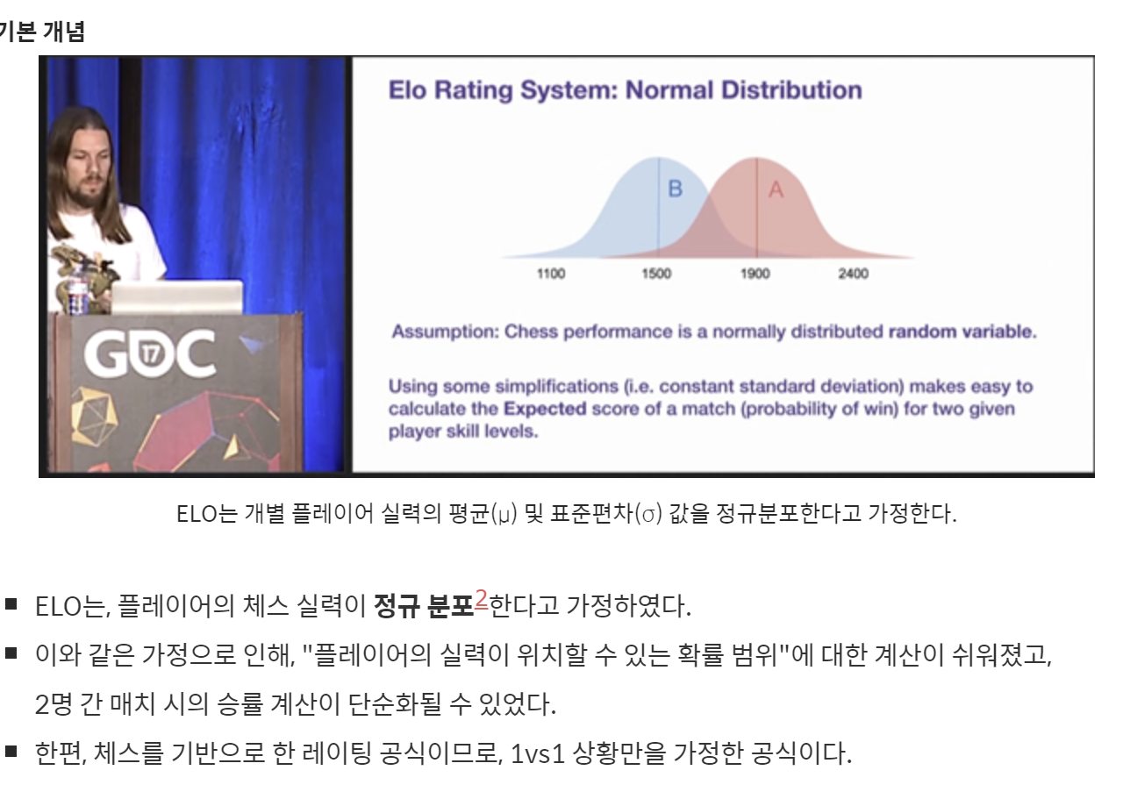
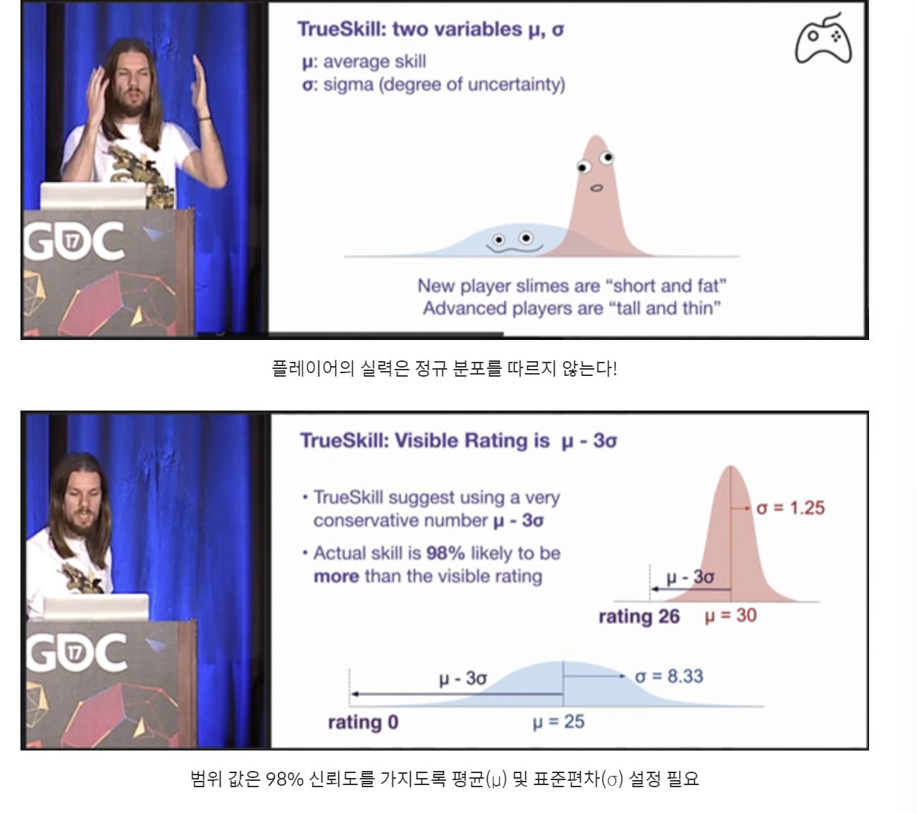
4. EVALUATION 1 – ELO, TrueSkill
Notes:
Elo는 주로 체스와 같은 경기 스포츠에서 사용되는 플레이어 랭킹 시스템
Elo는 체스 실력이 정규뷴포를 따른다는 것을 가정한다.
체스 기반으로 한 레이팅 공식임으로 1 vs 1만 가정할 수 있다.
Elo 시스템의 기본 원리는 다음과 같습니다:
모든 플레이어는 초기 스킬 레벨로 시작합니다.
경기 결과에 따라 승리한 플레이어는 상대 플레이어보다 스킬 레벨을 올리고, 패배한 플레이어는 스킬 레벨을 내립니다.
스킬 레벨 조정은 경기 결과와 상대 플레이어의 스킬 레벨 차이에 따라 계산됩니다. 높은 스킬 레벨을 가진 플레이어에게 승리하는 것은 더 큰 승리로 간주되며, 스킬 레벨이 유사한 플레이어에게 승리하는 것은 작은 승리로 간주됩니다.
경기가 많이 진행될수록 플레이어의 스킬 레벨은 더 정확하게 나타나게 됩니다.
트루스킬은 플레이어 실력에 대해, 정규 분포를 가정하지 않는다.
TrueSkill은 1 대 1 경기뿐만 아니라 1 대 n 또는 n 대 n과 같은 다양한 유형의 경기에 적용
트루스킬은 멀티플레이어 환경에 대한 Elo 체스 등급 시스템[29]의 일반화이며
경쟁 게임 성능에 따라 플레이어 순위를 매기는 데 사용되었습니다.
순위가 매겨진 결과 집합이 주어지면
트루스킬은 각 조건에 대한 평균 등급 값 𝜇와 표준 편차 𝜎를 출력합니다.
평균을 기준으로 순위가 높은 것을 ranked합니다.

Slide 10
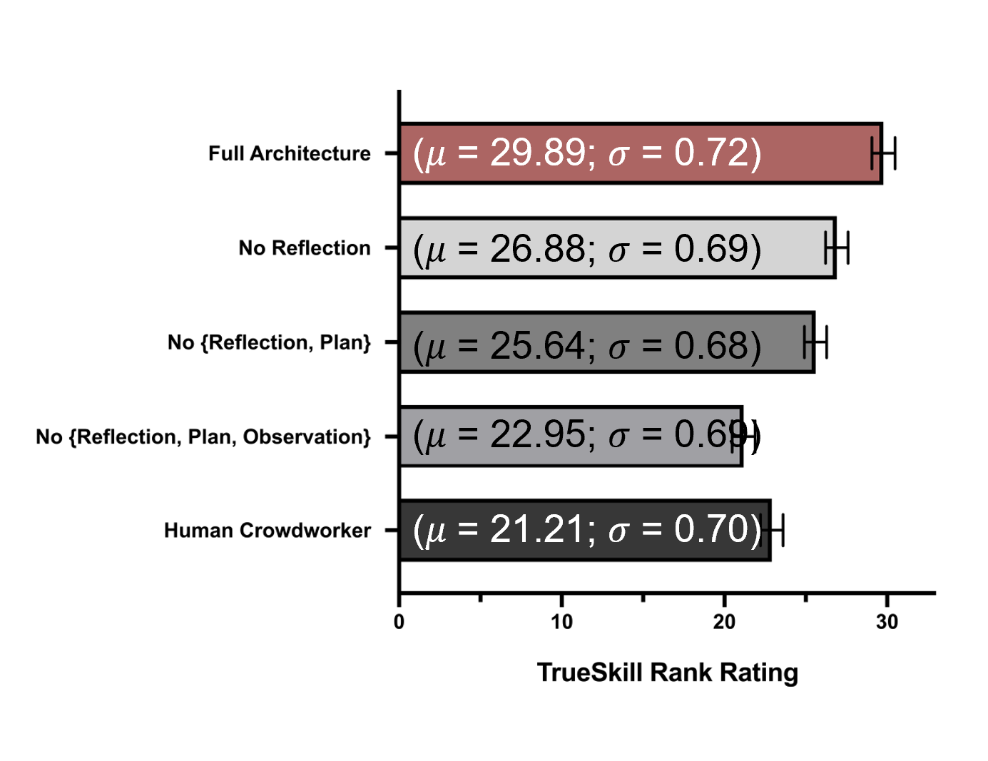
4. EVALUATION 1 CONTROLLED
RESULT:
Reflection이
행동에 대한 결정을 내릴 때,
생성 에이전트에게 중요한 요소
Notes:
그림 8에서 볼 수 있듯이, 전체 생성 에이전트 아키텍처는 가장 신뢰할 수 있는 동작을 생성했습니다(𝜇 = 29.89; 𝜎 = 0.72). 절제 조건에서 각 구성 요소를 제거함에 따라 성능이 저하되었습니다. 반사에 접근할 수 없는 절제된 아키텍처가 차선이었고(𝜇 = 26.88; 𝜎 = 0.69), 반사 또는 계획에 접근할 수 없는(𝜇 = 25.64; 𝜎 = 0.68), 크라우드 워커 상태(𝜇 = 22.95; 𝜎 = 0.69), 크라우드 워커 상태(𝜇 = 21.21; 𝜎 = 0.70), 메모리, 계획 또는 반사에 접근할 수 없는 절제된 아키텍처가 모든 조건 중에서 가장 나쁜 성능을 보였습니다. TrueSkill은 각 조건의 스킬 값을 N(𝜇, 𝜎2)으로 모델링하여 Cohen의 d를 통해 효과 크기를 파악할 수 있습니다. 이전 작업을 나타내는 조건(메모리, 계획 또는 반사 없음[12, 46, 80])을 전체 아키텍처와 비교하면 𝑑 = 8.16, 또는 8개의 표준 편차의 표준화된 효과 크기가 생성됩니다
----------------------------
Cohen's d가 8.16이라는 것은 통계적 효과 크기(effect size)가 매우 크다는 것을 나타냅니다. Cohen's d는 연구 또는 실험 결과의 효과 크기를 나타내는 지표 중 하나이며, 결과의 중요성과 실질적 영향을 측정하는 데 사용됩니다.
Cohen's d 값이 8.16이라는 것은 다음을 의미합니다:
조건 간의 차이가 매우 크다: 연구에서 조건 또는 처리 간의 차이가 크게 나타났음을 나타냅니다.
효과 크기가 상당히 크다: 조건 간의 차이가 효과 크기적으로 매우 크다는 것을 나타냅니다.
결과의 중요성: 연구 결과가 통계적으로 유의미하면서도, 그 중요성이 더 크다는 것을 강조합니다.
효과의 실질적 영향: 연구 결과가 현실적으로나 실제적으로 중요한 영향을 가질 가능성이 높다는 것을 나타냅니다.
일반적으로, Cohen's d 값이 크면 큰 효과 크기를 나타내며, 연구 결과가 중요하고 현실적인 영향을 가질 가능성이 높다고 판단됩니다. 따라서 연구나 실험에서 이러한 큰 효과 크기를 갖는 결과는 주목할 만하며, 해당 결과의 의미와 중요성을 더 깊게 이해하는 데 도움을 줍니다.
----------------
결과 적으로 반석이 중요하다…..
이 섹션에서는 반성(Reflection)이 경험의 깊은 종합을 요구하는 결정을 내릴 때 생성 에이전트에게 유리하다고 설명합니다. 예를 들어, Maria Lopez는 반성 기억에 접근할 수 없을 때 Wolfgang Schulz의 생일 선물에 대해 무엇을 줄지 모르겠다고 답합니다. 그녀는 Wolfgang과 많은 상호작용을 했음에도 불구하고 그가 무엇을 좋아하는지 모르겠다고 합니다. 그러나 반성 기억에 접근할 수 있을 때 Maria는 자신감을 가지고 응답합니다: "그가 수학적 음악 작곡에 관심이 있다는 점을 고려할 때, 음악 작곡에 대한 책이나 관련 소프트웨어 같은 것을 선물할 수 있겠어요.“

Slide 11
4. EVALUATION 1 – statistical test
To investigate the statistical significance of these results,
비모수 검정: 데이터가 정규 분포 따르지 않을 때 사용되며,
일원 분산 분석: 그룹 간의 평균 차이가 통계적으로 유의미?
1. Kruskal-Wallis 검정 >> (𝐻 = 150.29, 𝑝 < 0.001)
다섯 가지 조건 간의 순위 차이의 통계적 유의성
H0(가설): 조건 간 순위 차이의 전반적인 차이가 있다.
2. Dunn 사후 검정 >> (𝑝 < 0.001)
X vs. Y
Y vs. Z
3. Holm-Bonferroni 방법 >> (𝑝 < 0.001)
X vs. Y vs. Z
→ 즉, 앞의 자료들이 타당성을 가진다.
Notes:
별도로 이러한 결과의 통계적 유의성을 조사하기 위해 일원 분산 분석의 비모수 대안인 Kruskal-Wallis 검정[56]을 원시 순위 데이터에 적용했습니다. 그런 다음 Dunn 사후 검정[98]을 수행하여 조건 간의 쌍별 차이를 확인했습니다. 마지막으로 HolmBonferroni 방법[45]을 사용하여 Dunn 검정에서 다중 비교를 위해 p-값을 조정했습니다
일원 분산 분석은 그룹 간의 평균 차이가 통계적으로 유의미한지 판단하기 위한 가설 검정 방법 중 하나입니다.
>>>일원 분산 분석은 그룹 간의 평균 차이가 통계적으로 유의미한지 판단하기 위한 가설 검정 방법 중 하나입니다.
비모수 통계 방법은 데이터가 정규 분포를 따르지 않을 때 사용되며, 일반적으로 데이터의 분포가 정규 분포를 따르지 않을 때 사용됩니다. 정규성 가정이 만족되지 않을 때, 비모수 통계 방법을 사용하여 데이터를 분석하면 됩니다.
-----------------
1. Kruskal-Wallis 검정: Kruskal-Wallis 검정은 다섯 가지 조건 (X, Y, Z, W, V) 간의 순위 차이의 통계적 유의성을 확인하는 데 사용됩니다. 이를 통해 조건 간의 차이가 있는지 여부를 확인할 수 있습니다.
가정: 모든 참가자가 동일한 조건을 가장 높게 평가한다고 가정합니다. 즉, 조건에 대한 순위가 참가자 간에 크게 다르지 않다고 가정합니다.
Kruskal-Wallis 검정 결과: 𝐻(4) = 10.47, 𝑝 < 0.05 (예를 들어, 𝑝 = 0.03)
결과 해석: Kruskal-Wallis 검정 결과, 다섯 가지 조건 간에 통계적으로 유의미한 순위 차이가 있다고 나타났습니다. 즉, 적어도 한 조건은 다른 조건과 다르게 순위가 매겨진 것으로 나타났습니다.
>> 요기는 차이가 있나없나? 정도
2. Dunn 사후 검정: Kruskal-Wallis 검정 결과에서는 어떤 조건이 다른 조건과 다르게 순위가 매겨졌다는 것만을 알 수 있습니다. Dunn 사후 검정은 어떤 조건이 어떤 조건과 다르게 순위가 매겨졌는지를 확인하는 데 사용됩니다.
가정: Kruskal-Wallis 검정 결과에서 순위가 다른 조건이 있다고 가정하겠습니다.
Dunn 사후 검정 결과: 다음 조건 쌍에서 순위 차이가 통계적으로 유의미함을 나타낼 수 있습니다.
X vs. Y (예를 들어, 𝑝 = 0.01)
Y vs. Z (예를 들어, 𝑝 = 0.02)
>> 여기는 하나하나씩 있다!! 확인
결과 해석: Dunn 사후 검정 결과, X와 Y, 그리고 Y와 Z 간에는 순위 차이가 통계적으로 유의미하다고 나타났습니다. 다시 말해, 이러한 조건 쌍 간에는 차이가 있다고 볼 수 있습니다.
3. Holm-Bonferroni 방법: Dunn 사후 검정을 수행한 후에는 다중 비교에 의한 p-값을 조정하는 것이 중요합니다. Holm-Bonferroni 방법은 이러한 다중 비교를 조정하는 방법 중 하나입니다.
가정: Dunn 사후 검정 결과에서는 다수의 조건 쌍에서 순위 차이가 통계적으로 유의미하다고 가정합니다.
Holm-Bonferroni 방법 적용: 다중 비교를 조정하여 각 조건 쌍에 대한 보정된 p-값을 계산합니다.
결과 해석: Holm-Bonferroni 방법을 적용하면 각 조건 쌍에 대한 보정된 p-값이 계산되며, 이를 사용하여 어떤 조건 쌍에서 순위 차이가 여전히 통계적으로 유의미한지를 확인할 수 있습니다.
>> 요기는 다중으로 차이가 있나 확인!!
이것은 원시 순위 데이터를 사용하여 Kruskal-Wallis 검정, Dunn 사후 검정, Holm-Bonferroni 방법을 통해 다수의 조건 간의 순위 차이를 확인하는 과정을 보여줍니다. 이를 통해 어떤 조건이 다른 조건과 통계적으로 유의미하게 다르다고 결론지을 수 있습니다.
---------------------
. Kruskal-Wallis 테스트는 조건 간 순위 차이의 전반적인 통계적 유의성을 확인합니다(𝐻 = 150.29, 𝑝 < 0.001). Dunn 사후 테스트는 크라우드 워커 상태와 완전히 절제된 기준선(가장 나쁜 성능의 두 조건)을 제외하고 조건 간의 모든 쌍별 차이가 유의했음을 확인합니다(𝑝 < 0.001).

Slide 12
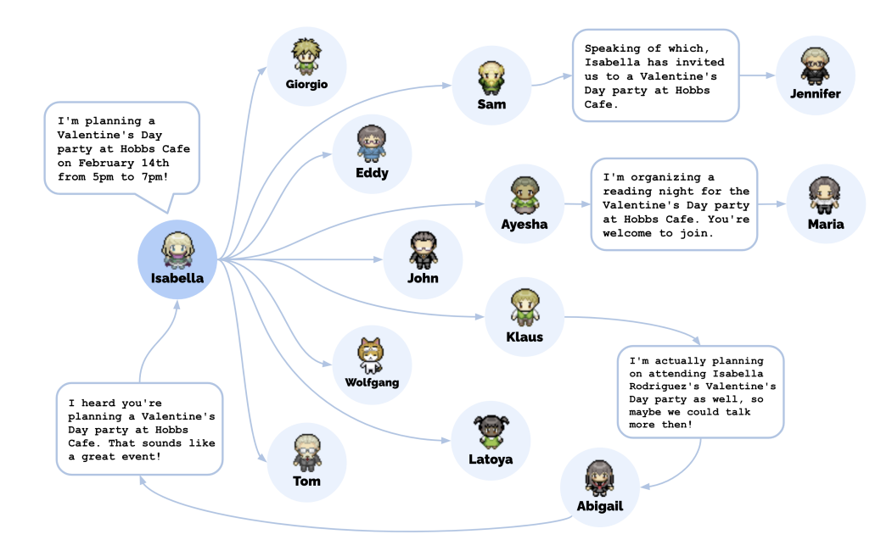
5. EVALUATION 2 - END-TO-END
End-to-end:
사용자의 개입 없이 이루어짐
확인할 부분:
정보 확산 + 새로운 관계 형성
방법:
무방향 그래프
Vertex, 𝑉: 에이전트.
Edge, 𝐸: 상호 지식
네트워크 밀도:
𝜂 = 2 ∗ |𝐸| / |𝑉|(|𝑉| − 1)
결과:
정보 확산 4% → 32%~52%
네트워크 밀도가 0.167에서 0.74로 증가
Notes:
Endtoend 설명
이 섹션에서는 Smallville에서 이틀 동안 지속적으로 상호작용한 25명의 생성 에이전트들 사이에서 나타난 사회적 행동과 그 한계에 대해 설명합니다. 이 연구는 정보의 확산, 관계 형성, 그리고 에이전트 간의 조정과 같은 세 가지 형태의 발생 결과를 조사하기 위해 설계되었습니다.
1.무방향 그래프 형성:
•에이전트들의 응답을 사용하여 무방향 그래프를 형성합니다. 이 그래프에서 25개의 정점(Vertex, 𝑉)은 에이전트들을 나타냅니다.
•간선(Edge, 𝐸)은 두 연결된 정점 간의 상호 지식을 나타냅니다.
2.네트워크 밀도 계산:
•네트워크 밀도는 공식 𝜂 = 2 ∗ |𝐸| / |𝑉|(|𝑉| − 1)을 사용하여 계산됩니다.
•여기서 |𝑉|는 정점의 수, |𝐸|는 그래프 내의 간선의 수를 나타냅니다.
•이 공식은 그래프 내의 모든 가능한 연결(정점 쌍) 대비 실제 연결(간선)의 비율을 나타냅니다.
3.네트워크 밀도 증가의 의미:
•시뮬레이션 시작부터 끝까지 네트워크 밀도의 증가를 보고합니다.
•네트워크 밀도가 증가한다는 것은 에이전트들 간의 상호 지식과 관계가 시간이 지남에 따라 더 많이 형성되었다는 것을 의미합니다.
•높은 네트워크 밀도는 에이전트들이 서로 더 밀접하게 연결되어 있으며, 이는 정보, 자원 또는 영향력의 흐름이 네트워크 내에서 더 효율적일 수 있음을 시사합니다.
요약하자면, 에이전트들의 상호 지식을 기반으로 한 무방향 그래프를 통해 네트워크 밀도를 계산하고, 시뮬레이션 동안 이 밀도가 증가하는 것을 관찰함으로써 에이전트들 간의 관계 형성과 네트워크 내의 상호 연결성 증가를 측정합니다. 이러한 밀도 증가는 에이전트들 간의 더 강력한 상호작용과 통합을 나타내며, 이는 네트워크의 전반적인 효율성과 효과성에 긍정적인 영향을 미칠 수 있습니다.
정보 확산: 두 일간의 시뮬레이션 동안, Sam의 시장 후보 출마에 대해 알고 있는 에이전트의 수가 하나(4%)에서 여덟(32%)으로 증가했으며, Isabella의 파티에 대해서 알고 있는 에이전트의 수는 하나(4%)에서 열세 명(52%)으로 증가했습니다. 이러한 정보 확산은 사용자의 개입 없이 이루어졌으며, 이 정보를 알고 있다고 주장하는 에이전트 중에는 환상을 품은 경우가 없었습니다.
새로운 관계 형성: 에이전트 커뮤니티 내에서 새로운 관계가 형성되었으며, 네트워크 밀도가 0.167에서 0.74로 증가했습니다. 다른 에이전트에 대한 인식과 관련된 453개의 에이전트 응답 중 1.3%(n=6)가 환상으로 판명되었습니다.

Slide 13
6. DISSCUSTION
1. Limitations
평가 측면에서 연구 추가 진행 필요
2. Ethics and Societal Impact
people forming parasocial relationships with generative agents
impact of errors
over-reliance
deepfakes, misinformation generation, and tailored persuasion
Notes:
평가 측면에서는 현재 연구가 상대적으로 짧은 시간 동안 이루어졌으며, 신뢰성이 높은 인간 표준과 비교해야 할 필요가 있습니다. 향후 연구는 생성 에이전트의 행동을 더 긴 시간 동안 관찰하여 그들의 능력을 더 포괄적으로 이해하고 더 효과적인 성능 테스트를 위한 엄격한 기준을 마련해야 합니다.
--------------------------------------
생성 에이전트는 인간 컴퓨터 상호 작용에 대한 새로운 가능성을 제공하는 동시에 해결해야 할 중요한 윤리적 문제도 제기합니다.
한 가지 위험은 생성 에이전트와 기생 관계를 형성하는 사람들인데, 그러한 관계가 적절하지 않을 수도 있습니다. 생성 에이전트가 계산 개체임을 알고 있음에도 불구하고 사용자는 이를 의인화하거나 인간 감정을 에이전트에 부착할 수 있습니다 [43, 84]. 이러한 경향은 사용자의 참여를 증가시킬 수 있지만 사용자가 에이전트에 지나치게 의존하거나 감정적으로 애착하는 등의 위험도 내포합니다. 이러한 위험을 완화하기 위해 두 가지 원칙을 제안합니다.>> 인간이 생성형 ai에 의인화함…
첫째, 생성 에이전트는 계산 개체로서의 특성을 명시적으로 공개해야 합니다. 둘째, 생성 에이전트의 개발자는 에이전트 또는 기본 언어 모델이 가치 정렬되어 있어야 합니다. 예를 들어, 사랑의 상호 고백과 같은 맥락에서 부적절한 행동을 하지 않습니다.
두 번째 위험은 오류의 영향입니다. 예를 들어, 유비쿼터스 컴퓨팅 애플리케이션이 생성 에이전트 예측을 기반으로 사용자의 목표에 대해 잘못된 추론을 하는 경우, 기껏해야 짜증을 내고 최악의 경우 노골적인 해를 입힐 수 있습니다. 생성 에이전트를 인스턴스화할 때, 저희는 그러한 해를 입힐 가능성이 거의 없는 대화형 비디오 게임 환경에 초점을 맞추어 이러한 위험을 완화합니다. 그러나 다른 애플리케이션 도메인에서는 오류를 이해하고 사용자 경험에 침투할 수 있는 방법을 이해하기 위해 인간-AI 설계의 모범 사례를 따르는 것이 중요할 것입니다 [5, 107]. >>> 사용자의 의도를 잘못 해석하여서 오류 생성할 경우 짜증과 위해 끼칠 가능성 있음.
셋째, 생성 에이전트는 딥페이크, 잘못된 정보 생성 및 맞춤형 설득과 같은 생성 AI와 관련된 기존 위험을 악화시킬 수 있습니다. 이러한 위험을 완화하기 위해 생성 에이전트를 호스팅하는 플랫폼은 입력 및 생성된 출력에 대한 감사 로그를 유지할 것을 제안합니다. 이를 통해 악의적인 사용에 대한 탐지, 검증 및 개입이 가능해질 수 있습니다. 로깅만으로는 이러한 오용을 직접 방지할 수 없지만, 노출 위험이 더 높기 때문에 동기 부여된 행위자가 이러한 행동에 참여할 가능성을 줄일 수 있습니다. 또한 이 아키텍처를 직접 구축하는 데 시간이 많이 소요될 수 있으며(우리의 경우 약 1년), 이로 인해 일부 행위자가 자체 생성 에이전트 인프라를 사용하여 이러한 행동을 추구하는 것을 억제할 수 있습니다.
네 번째 위험은 과도한 의존입니다. 개발자나 디자이너가 생성 에이전트를 사용하여 설계 프로세스에서 인간과 시스템 이해 관계자의 역할을 대체할 수 있다는 우려입니다. 저희는 생성 에이전트가 연구와 설계 프로세스에서 실제 인간의 입력을 대체해서는 안 된다고 제안합니다. 대신, 참가자를 모으는 것이 어려울 수 있거나 실제 인간 참가자와 테스트하기 어렵거나 위험한 이론을 테스트할 때 설계 초기 단계에서 아이디어를 프로토타입화하는 데 사용해야 합니다. 이러한 원칙을 준수함으로써 야생에서 생성 에이전트를 배치하는 것이 윤리적이고 사회적으로 책임이 있는지 확인할 수 있습니다.

Slide 14
7. CONCULSION
상호작용 컴퓨터 에이전트 소개
경험 기록, reflection, 환경 이해를 바탕으로 생성 에이전트 구성
아키텍처 신뢰할 수 있는 행동 생성
더 개인화, 효과적인 기술 경험
인지 모델 : 인간 중심 설계 프로세스
Ex) GOMS, klms
다양한 상호작용 응용 분야에서 역할
Notes:
이 논문은 인간 행동을 모방하는 상호작용 컴퓨터 에이전트인 생성 에이전트를 소개합니다. 생성 에이전트의 아키텍처는 에이전트의 경험을 포괄적으로 기록하고, 반영을 통해 자신과 환경에 대한 이해를 깊게 하며, 에이전트의 행동을 안내하기 위해 이 정보의 소규모 부분집합을 검색하는 메커니즘을 제공합니다. 평가 결과에 따르면, 이 아키텍처는 신뢰할 수 있는 행동을 생성합니다
생성 에이전트는 장기적 경험에 기반한 인간 행동 모델을 필요로 하는 영역에서 폭넓은 응용 가능성을 가지고 있습니다.
인지 모델의 의도된 응용 분야와 유사한 인간 중심 설계 프로세스
더 개인화되고 효과적인 기술 경험을 제공할 수 있습니다.
앞으로, 생성 에이전트는 디자인 도구, 소셜 컴퓨팅 시스템, 몰입형 환경에 이르기까지 다양한 상호작용 응용 분야에서 역할을 할 수 있을 것으로 제안합니다.

Slide 15

THANK YOU

